Slide 1
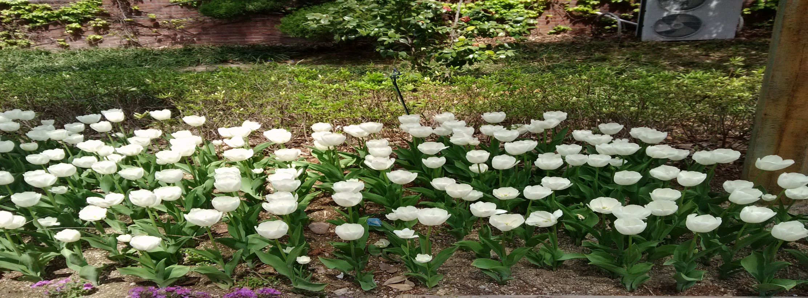
11차
시간 관리
오 명 옥

Slide 2
시간이란 ?
귀중한 자원
우리는 :
노인과 갓난 아기를 제외한 모든 사람에게는 시간적 여유가 없다 라고 생각…..
일생 : 자신의 시간의 양
모든 사람에게 똑 같이 분배
저장되지 않는다
바쁘다,시간이 없다→시간을 잘 관리하지 못한다

Slide 3
시간관리 란 ?
가능한 시간을 최상으로 이용할 수 있도록 만드는 것
Barry Izsak :
1) 관리해야 하는 것은 시간이 아니라 자기자신이다
2)배워야 하는 기술이고 연습을 통해 향상 시켜야 한다

Slide 4
시간관리 의 3단계
1.계획을 위한 시간을 허용하고 우선순위를 설정
2.가능한 가장 높은 우선순위의 작업을 완료하고 다른 것을 시작하기 전에 그 작업을 끝낸다
3.남은 작업과 새로운 정보에 근거하여 우선순위를 재설정한다
3.남은 작업과 새로운 정보에 근거하여 우선순위를 재설정한다

Slide 5
시간관리가 안 되는 원인
기술적 무지
외부적 현실
일에 ‘제자리’가 없다.
활동시간이 적당하지 않다.
일에 걸리는 시간을 잘못
계산 한다.
일이 나에게 적합하지 않다.
일이 복잡하고 규모도 크다.
뭘 해야 하는지 잊어버린다.
공간이 뒤죽박죽이다.
일이 너무 많다.
체력이 떨어진다.
언제 무슨 일이 일어 날지 모른다.
파트너와 안 맞는다.

Slide 6
시간관리가 안 되는 원인
심리적 장애
당신은 어떤 문제인가?
목표와 우선순위가 불 분명하다.
자칭 만능해결사다.
하는 일이 없으면 불안하다.
자의적이든 타의적이든 배려가 깊다.
실패를 두려워한다.
?

Slide 7
시간낭비 요인
불쑥 들른 방문자나 전화와 같은 방해
계획되지 않거나 계획된 미팅
명확한 목적,목표,우선순위의 부재
일일 계획,주 계획의 부재
자기훈련과 개인 조직화(personal organization)의 부재

Slide 8
시간낭비 요인
시간사용 방법에 대한 지식부족
일상 업무에 대한 위임 실패
비효과적인 의사소통
업무 사이의 빈 시간을 효과적으로 사용하지 못하는 것
“아니오” 를 말하지 못하는 무능력

Slide 9

파레토의 원리
20%의 고객이나 상품이 매출의 80%를 올린다.
20%의 실수 때문에 80%의 저질 상품이 생산된다.
20%의 신문이 80%의 뉴스를 제공한다.
20%의 회의시간이 80%의 결정을 낳는다.
20%의 사무실 업무가 80%의 작업성과를 올린다.
20:80의 성공 원칙
목표를 정하고 필요한 조치나 활동을 계획한다는 말은 직장 및 가정에서 20:80의 성공원칙을 준수하고 이에 따라 일의 우선 순위를 정한다는 뜻이다.

Slide 10
파레토의 20:80의 법칙
하루의 시간 활용
하루의 한 일의 양
일에
집중
하지
못한
시간
전체시간의
80%
전체업무의
20%
20%의
시간에 한 일
전체업무의 80%
일에
집중
전체시간의
20%
중요한 일에 시간을 투자하라.
올바르게 투자한 20%의 시간과 에너지가 80%의 결과를 낳는다.
우리는 중요하지 않은 일 때문에 시간을 낭비하고 있지는 않은가?

Slide 11

일생 주기표
1. 수면시간(1일 8시간 기준) - 23년
2. 식사시간 - 6년
3. 줄서서 기다리는 시간 - 5년
4. 집안일 이것저것 하기 - 2년
5. 자리에 없는 사람 전화바꿔 주기 - 2년
6. 물건 찾고 우편함 열기 - 1년 8개월
7. 신호등 기다리기 - 6개월
-----------------------------------------------------
합계 : 42년 2개월
[평균수명 70세 기준, 마이클 포티노 조사결과]
주부의 경우
연간 5톤의 식기를 들어 옮긴다.
연간 3만 평방미터의 바닥을 닦는다.
연간 5천 킬로미터를 가족을 위해 걷고
주당 70시간을 남편과 자식을 위해 사용한다.
[자녀가 둘인 주부]

Slide 12
시간관리 과정과 문제해결
시간관리과정 |  | 문제해결방법
1.현재상황을 분석한다 |  | 문제인식
2.계획을 세운다 |  | 의견제시
3.목표를 설정한다 |  | 문제정의/목적설명
4.대안을 선택한다 |  | 대안해결
5.의사결정 한다 |  | 행동제시
6.의사결정을 수행한다
7.재검토와 절차를 조절한다

Slide 13
목표의 특성
SMART
구 체 적 | SPECIFIC
측정가능 | MEASURABLE
성취할 수 있어야 함 | ATTAINABLE
결과지향적 | RESULT – ORIENTED
달성 날자 가 정해져 있어야 함 | TIME-BOUNDED

Slide 14
시간관리 매트릭스
긴 급 함
긴급하지 않음
I
필수의 상한
II
리더십의 상한
중요함
중요하지 않음
III
속임수 상한
IV
낭비/도피의 상한
긴급하고 중요한 일은 누구나 수행함
대다수 - 급하나 중요하지 않는 일로 시간을 보냄( 제III상한, 속임수)
성공하는 사람 – 급하지 않으나 중요한 일을 전체시간80%집중(제 II 상한, 리더십)

Slide 15
ABC분석
A순위 | B 순위 | C 순위
오늘 반드시 해야 한다 | 해야 한다 | 할 수 있으면 좋다
최고로 중요 | 평균적으로 중요 | 중요하지 않음
모든 과제의 15%, 가치에 있어서 65% | 모든 과제 중 20% 가치에 있어서 20% | 모든 과제의 65% 가치비중은 15%
스스로 수행, 위임불가 | 전략적으로 계획하고 기한을 정함 | 위임하거나, 줄이거나 취소함

Slide 16
시간관리에서 리더십역할
1.효과적인 시간관리를 위하여 개인적인 장벽과 장애와 관련하여 자기인식을 한다
2.자신의 신념체계가 시간이용과 팔로워 들의 기대에 어떠한 영향을 주는지 인지한다
3.다른 사람들이 우선순위를 정할때, 역할모델,지지자,인적 자원으로서 역할을 수행한다

Slide 17
시간관리에서 리더십역할
4.팔로워 들이 시간이용을 극대화하여 협력적으로 일할 수 있도록 도운다
5.효과적인 시간관리를 막는 방해요소를 걸러준다
6.주된 시간관리 방식이 다른 사람들 사이에 협력적으로 일할 수 있도록 융통성 있는 역할 모델이 된다

Slide 18
시간관리에서 리더십역할
7.높은 단위활동 기간 동안 침착하고 안정적인 태도로 보여준다
8.시간에 대하여 갈등하고 중복되는 요청이 있는 경우 우선순위를 정한다
9.완성해야 하는 과제에 필요한 업무의 질을 적절하게 결정한다

Slide 19
시간관리에서 리더십 관리기능
1.장,단기 목표를 달성할 수 있도록 매일의 계획에 우선순위를 정한다
2.계획이 업무 스케쥴에 들어가도록 시간을 정한다
3.직무분석과 시간-활동 연구를 이용하여 병동수준에서 시간관리 방법을 분석한다

Slide 20
시간관리에서 리더십 관리기능
4.효과적인 시간관리를 위하여 환경적 장애물을 제거한다
5.서류작업을 즉시,효율적으로 처리하고 정돈된 작업영역을 유지한다
6.대형업무는 일을 작게 나누어서 쉽게 완성할 수 있도록 한다

Slide 21
시간관리에서 리더십 관리기능
7.의사소통과 서류작업을 시기 적절하게 촉진할 수 있는 적절한 기술을 활용한다
8.주어진 업무를 완성하기에 시간 자원이 부족 할때,부적절한 인력과 비효율적인 시간사용을 구분한다

Slide 22
1) 상황분석
자기진단 : 시간관리
거의 그렇다(0)/자주 그렇다(1)/가끔씩 그렇다(2)/거의 아니다(3)
1.전화가 계속 걸려와 일을 못하겠다. 통화 시간도 필요 이상으로 길어진다.
2.외부방문객이나 식구들이 계속 찾아와 일에 집중할 수 없다.
3.회의가 필요 이상으로 길다. 회의결과도 불만족스럽다.
4.시간이 많이 걸리거나 귀찮은 일은 자꾸만 미룬다. 혹은 집중을 못해 일을 끝마치기가 쉽지 않다.
5.일의 우선순위를 정하지 못한다. 그래서 너무 많은 일을 한꺼번에 처리하려고 애를 쓴다. 잡무가 너무 많아 정작 중요한 업무에 집중을 할 수 없다.
6.항상 예기치 않은 일이 터지거나 계획을 너무 많이 잡아 마감 직전에야 겨우 일을 끝낸다.
7.내 책상에는 항상 서류 더미가 쌓여 있다. 편지나 자료를 읽는 데 시간이 너무 많이 소요된다. 그래서 책상이 항상 어질러져 있다.

Slide 23
1) 상황분석
자기진단 : 시간관리
거의 그렇다(0)/자주 그렇다(1)/가끔씩 그렇다(2)/거의 아니다(3)
8.다른 사람과의 커뮤니케이션이 부족하다. 정보를 너무 늦게 교환하거나 오해가 자주 발생하여 직장 동료들과 자주 갈등이 일어난다.
9.일을 거의 다른 사람에게 맡기지 않는다. 다른 사람이 할 수 있는 일도 전부 내가 직접 해야 직성이 풀린다
10.다른 사람이 부탁을 하면 거절을 잘 못한다.
11.개인적으로도, 직장에서도 뚜렷한 목표가 없다. 그래서 하루 종일 일을 하고도 의미를 찾지 못하겠다.
12.의지가 부족하여 계획을 실천에 옮기지 못한다.
합계 ___________점

Slide 24

1) 상황분석
당신의 시간관리 점수는?
0 ~ 17점
당신은 시간계획과 거리가 먼 사람이다. 그래서 다른 사람의 계획에 좌지우지된다.
자신도, 다른 사람도 올바른 방향으로 이끌어 갈 수 없다. 시간관리로 새로운 인생, 성공하는 인생을 시작해야 한다.
18 ~ 24점
시간을 관리하기 위해 노력하지만 끈기가 없어 매번 실패한다.
25 ~ 30점
시간관리 상태가 양호하다. 물론 아직 개선해야 할점은 있다.
31점이상
당신은 남에게 시간관리법을 가르칠 수도 있을 만큼 모범적인 인물이다. 당신의 경험을 널리 보급하라.

